Slide 1
Дизайн-проект благоустройства общественной территории
«Парк Победы в с. Каргасок»
Каргасок 2019
Формирование комфортной
городской среды

Slide 2
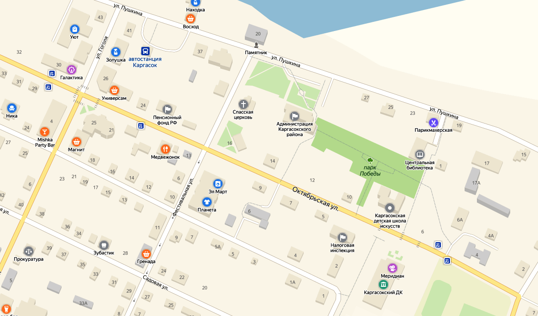
Характеристика территории
Парк Победы расположен в центральной части села Каргасок.
Площадь парка составляет 6800 кв.м.
Категория земель – земли населенных пунктов, вид разрешенного использования: для размещения парка.
Рядом с парком Победы располагаются такие административные здания как Администрация Каргасокского района, Отдел полиции, Налоговая инспекция; образовательные учреждения: Каргасокская школа № 1, Детская школа искусств; учреждения культуры: Каргасокский культурно-досуговый центр, Каргасокская центральная библиотека, музей
Проектируемая территория

Slide 3
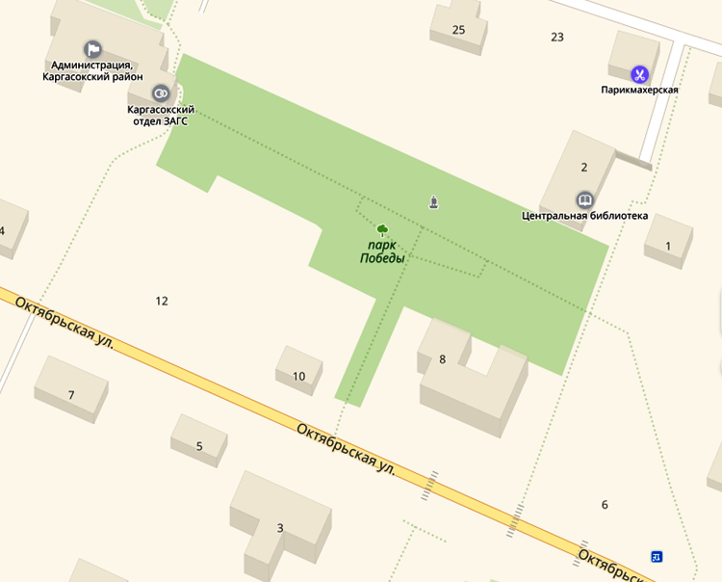
Ситуационная схема
(место расположения объекта)
Проектируемая территория

Slide 4
Обоснование общественной территории для реализации проекта благоустройства
Парк Победы – это мемориальный комплекс, посвящен Победе в Великой Отечественной Войне. Он играет огромную роль в культурном, патриотическом воспитании не только взрослого населения Каргасокского сельского поселения, но и подрастающего поколения. История войны важна для всех. Парк победы имеет большую духовную морально-нравственную значимость для всего Каргасокского района.
9 мая, в День победы, в парке проходят народные гуляния, концерты, и самое главное событие —салют в честь Дня победы.
Кроме того, выпускные вечера в школах, свадьбы и другие праздничные мероприятия также проходят в этом значимом месте.
Красивый внешний вид и надлежащее техническое состояние данного Парка имеет большое значение для всех.
С течением времени отдельные элементы в Парке победы пришли в негодность: произошла деформация плит тротуара на центральной аллее и на аллее до Центральной библиотеки, на цветочницах с указанием годов войны частично разрушена кирпичная кладка, освещение территории Парка Победы отсутствует.
Главная цель - предоставить в распоряжение населения максимально комфортную зону для отдыха.
Результатами данного проекта должны стать:
1.Пропаганда национальных традиций, общечеловеческих ценностей;
2.Создание условий для круглогодичного, полноценного отдыха и проведения разнообразного досуга, как жителей села, так и гостей;
3.Обеспечение безопасного отдыха граждан;
4.Обеспечение отдыхающим гражданам культурного отдыха.

Slide 5
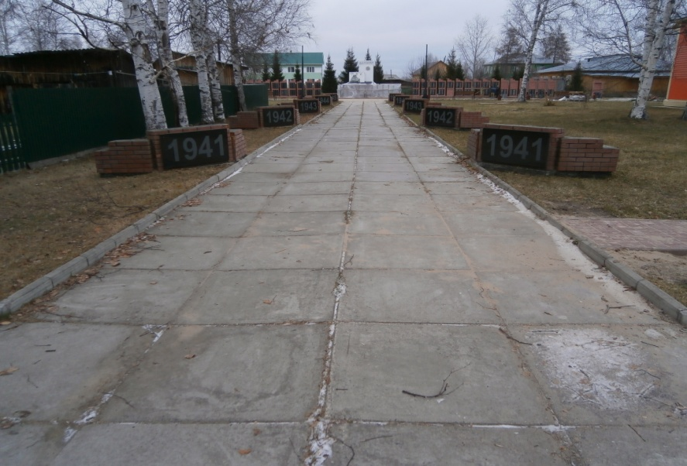
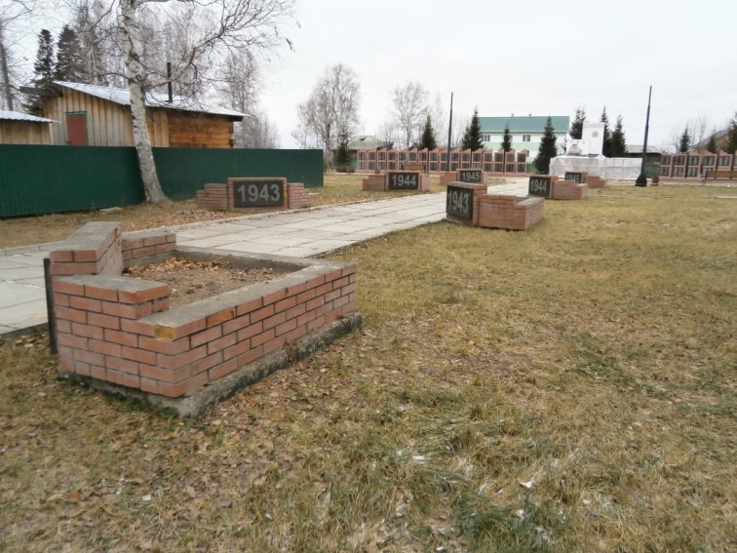
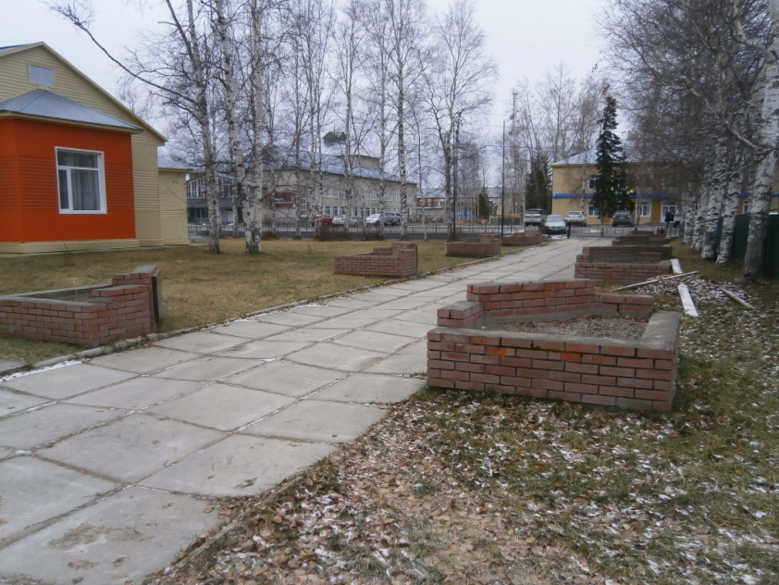
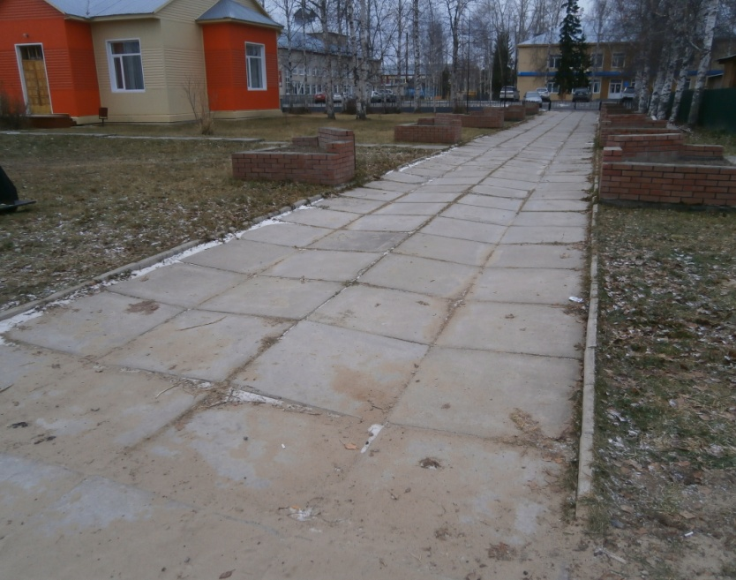
Фотофиксация существующего состояния

Slide 6
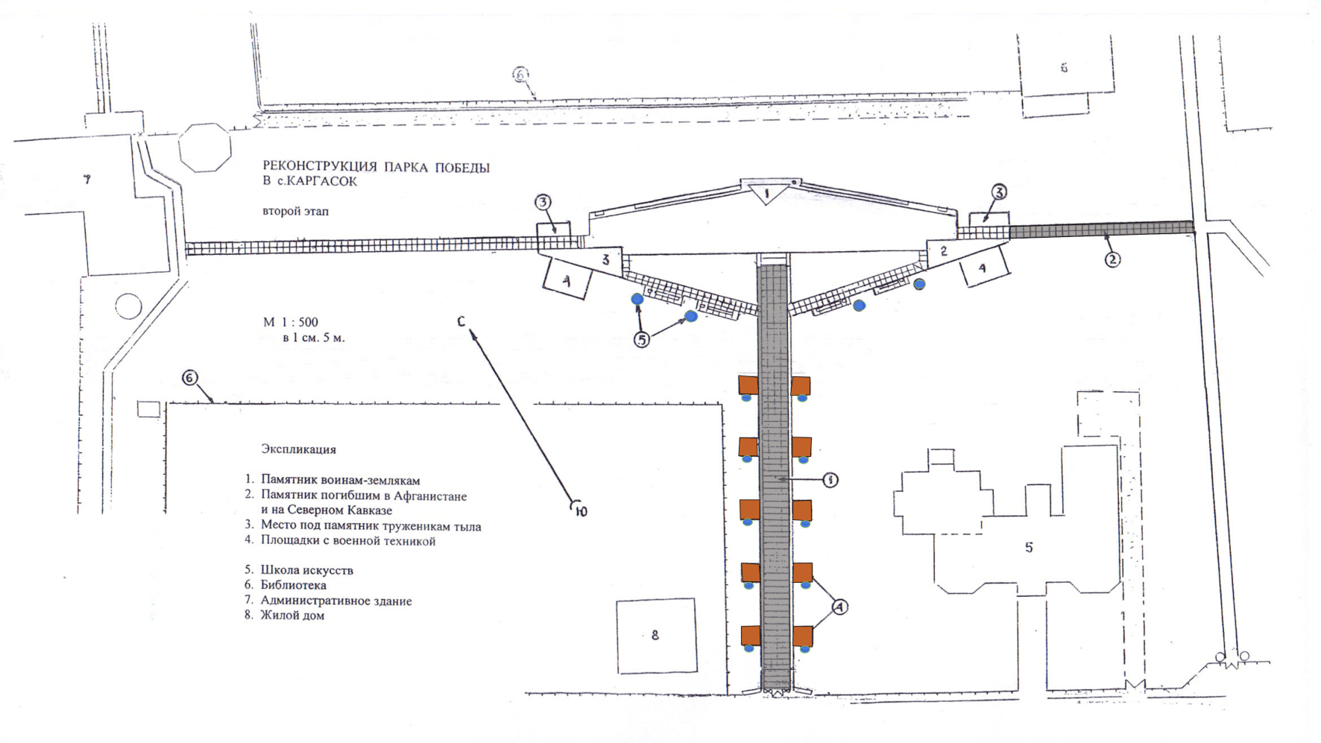
Проектное предложение
Центральная библиотека
Мемориальная площадь
Перекладка тротуарных плит на центральной аллее
Перекладка тротуарных плит от мемориальной площади к библиотеке
Ремонт кирпичной кладки 10 цветочниц на центральной аллее
Устройство освещения (14 светильников)

Slide 7
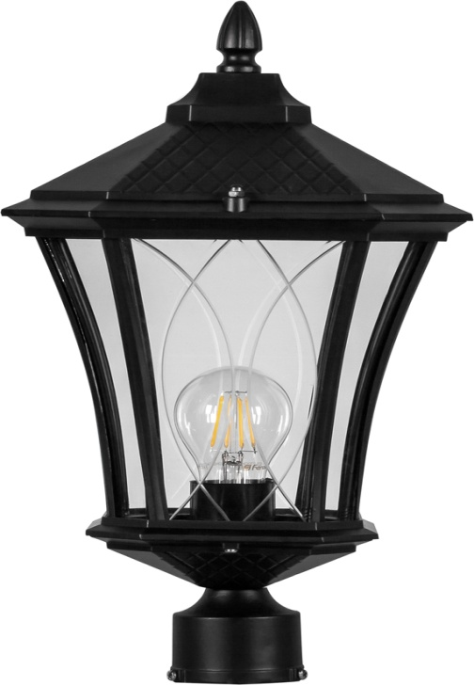
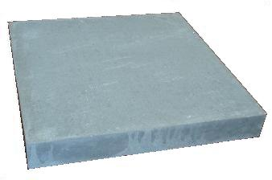
Малые архитектурные формы, предполагаемые к размещению
Светильник уличный садовый – 14 шт.
Тротуарная плита (1м на 1 м.)

Slide 8
Проектное решение
В результате реализации проекта будут решены следующие проблемы:
Замена деформированных плит тротуара с заменой бордюра на центральной аллее и на аллее от мемориальной площади до Центральной библиотеки;
Ремонт кирпичной кладки цветочниц на центральной аллее (10 шт.);
Устройство двух площадок (2м. на 6 м. каждая) из тротуарных плит;
Устройство сети освещения (14 светильников).

Slide 9
Спасибо за внимание!

